Slide 1

Segmentation DES CLIENTS D’UN SITE e-commerce
Quentin Liance – Projet 5

Slide 2
SOMMAIRE
Présentation de la problématique
2. Préparation des données
3. Analyse exploratoire des données
4. Modélisation
5. Analyse des clusters
6. Conclusion

Slide 3

PRESENTATION DE LA PROBLEMATIQUE
CONTEXTE
OBJECTIF
INTERPRETATION
Olist, solution de vente en ligne, nous fournit une base de données anonymisée comportant des informations sur l’historique de commandes, les produits achetés, les commentaires de satisfaction, et la localisation des clients depuis janvier 2017.
Comprendre les différents types d’utilisateurs grâce à leur comportement et à leurs données personnelles.
Fournir à l’équipe marketing une description actionnable de votre segmentation
Aider les équipes d’Olist à comprendre les différents types d'utilisateurs
Utiliser des méthodes non supervisées pour regrouper ensemble des clients de profils similaires
La segmentation proposée doit être exploitable et facile d’utilisation pour l’équipe marketing

Slide 4

Préparation DES DONNEES
Assemblage des différentes tables de la base :
Les commandes – orders_dataset
Les paiements – orders_payement
Les notes & commentaires – order_reviews
Les produits – products
Les articles – order_items
Les clients – order_customer
La localisation – geolocation_dataset
Objectif : 1 ligne = 1 client
Sélection & agrégation de variables…
… jugées utiles pour segmenter les clients

Slide 5
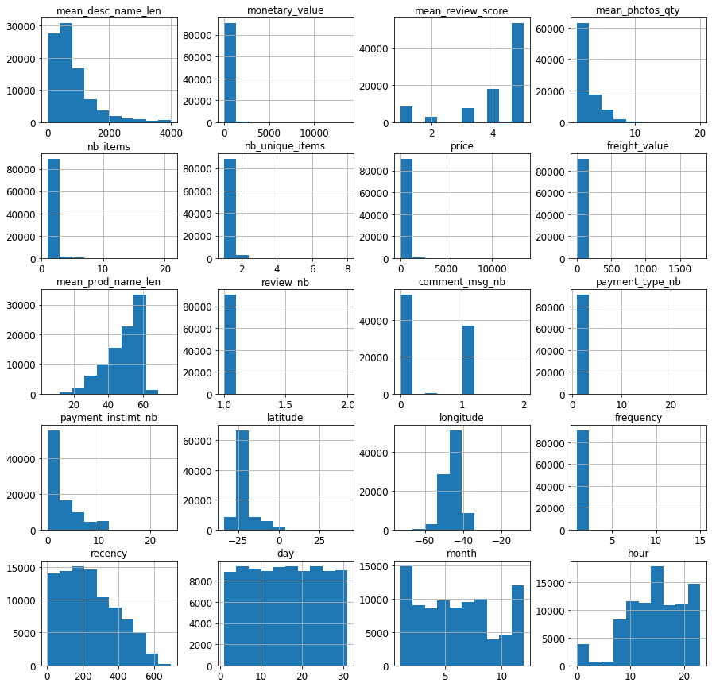
Préparation DES DONNEES
Pour chaque client :
Longueur moyenne des descriptions de produits
Valeur monétaire (M)
Note moyenne accordée aux produits
Nombre moyen de photos
Nombre d’articles
Nombre d’articles distincts
Total des dépenses (hors frais de port)
Total des frais de port
Longueur moyenne des noms de produits
Nombre de notes
Nombre de commentaires
Nombre de type de paiements
Paiement échelonné
Latitude & longitude
Fréquence (F)
Récence (R)
Jour de la commande
Mois de la commande
Heure de la commande
Catégorie(s) de produit(s)
Type(s) de paiement(s) utilisés

Slide 6
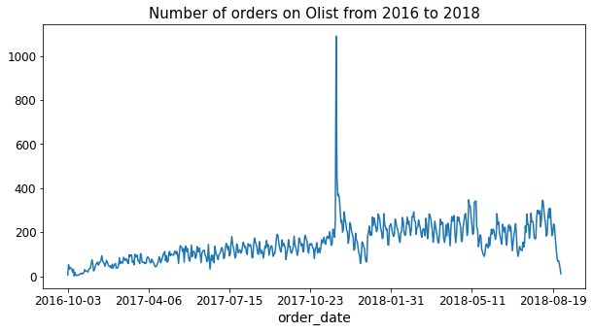
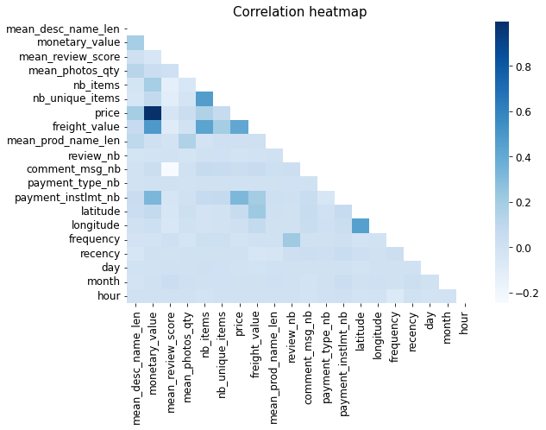
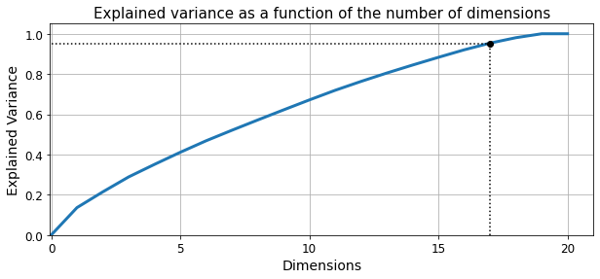
ANALYSE EXPLORATOIRE DES DONNEES
Dimension du jeu de données : 91252 lignes (= clients), 20 colonnes

Slide 7
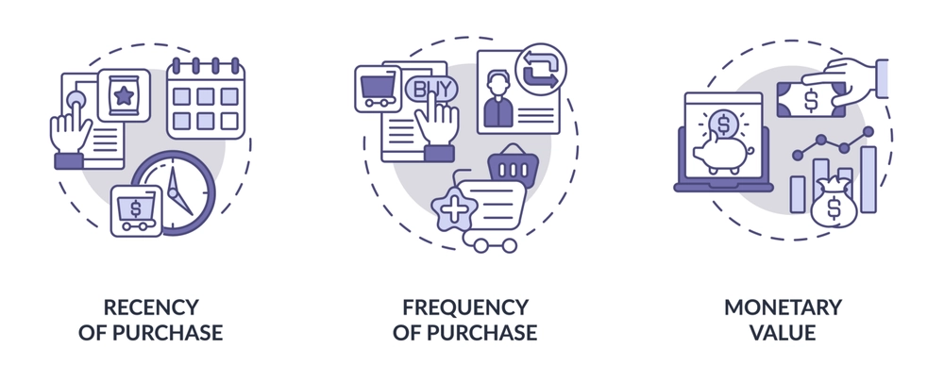
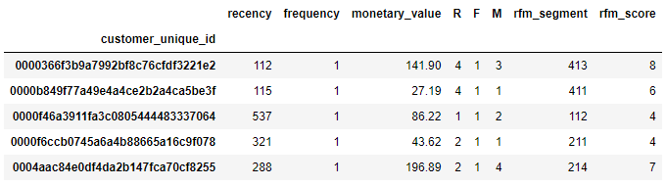
Modélisation
Modèle basée sur des règles métier : Segmentation RFM
Segmentation comportementale de la clientèle basée sur trois métriques :
Récence d'achat (R) :
Jours depuis la dernière transaction client
Fréquence d'achat (F) :
Nombre total de transaction pendant toute la période
Valeur monétaire (M) :
Dépenses totales pendant toute la période

Slide 8
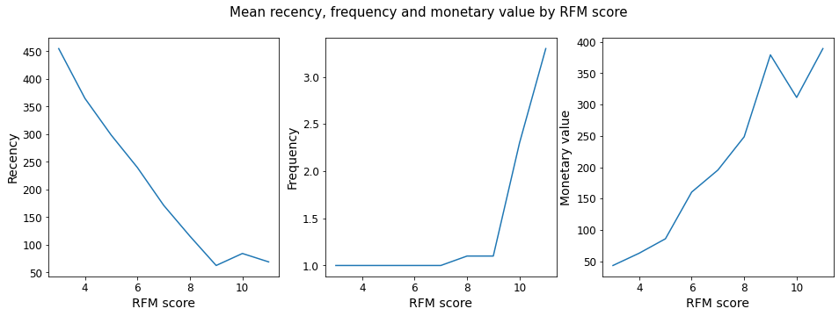
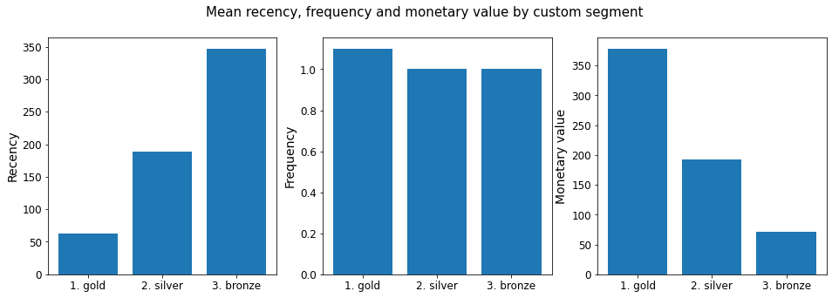
Modélisation
RFM Score : 11 clusters déterminés à partir de règles métiers.
Réduction à 3 clusters :
Gold : RFM Score entre 9 et 11
Silver : RFM Score entre 6 et 8
Bronze : RFM Score entre 3 et 5

Slide 9
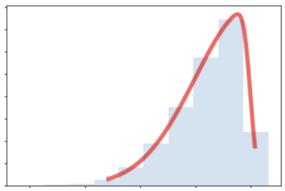
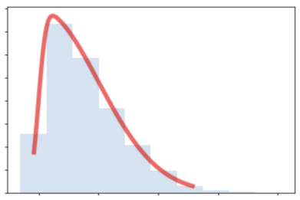
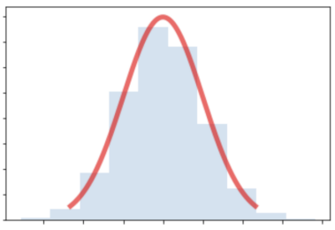


Modélisation
Modèle NON Supervisé : K-MEANS
Modèle d’apprentissage non supervisé très populaire, il est simple est rapide, et fonctionne plutôt bien (selon le jeu de données), avec certaines hypothèses sur les variables :
leurs distributions sont symétriques
elles ont la même moyenne (~0)
elles ont la même variance (~1)

Slide 10
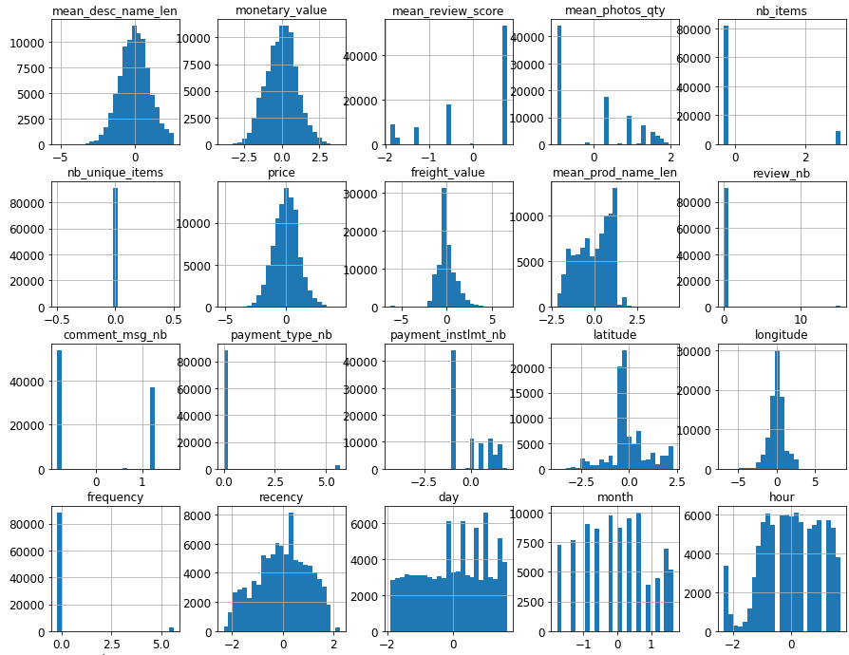
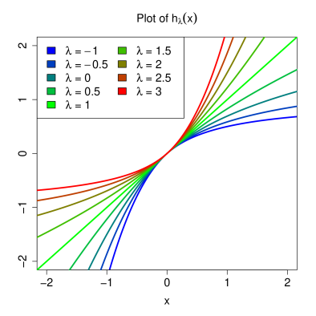
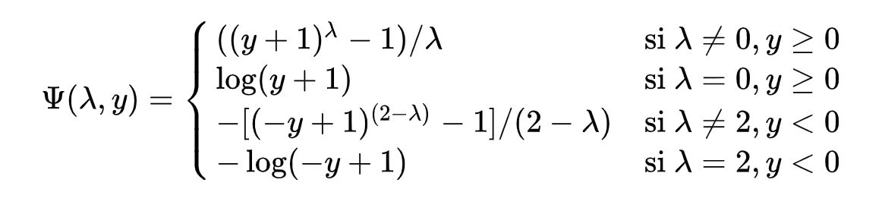
Modélisation
Modèle NON Supervisé : K-MEANS
Pour remédier à l’asymétrie de la distribution : - Transformation de yeo-johnson
Pour la moyenne égale à 0 : - soustraction de la moyenne
Pour l’écart-type égale à 1 : - division par l’écart-type

Slide 11
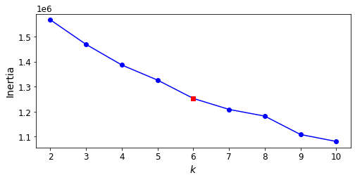
Modélisation
Choix du Nombre de clusters
Méthode visuelle – critère du “coude”
Graphique représentant le nombre de clusters (k) en fonction de la somme des carrés des distances de chaque observation à son centroïde le plus proche (Inertia)
Identification d’un “coude” à partir duquel l’inertie ne décroît presque plus
Ici, pas de coude évident, nécessité d’une autre méthode plus précise

Slide 12
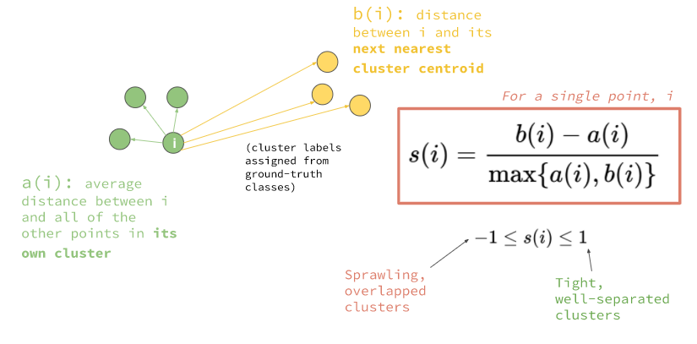
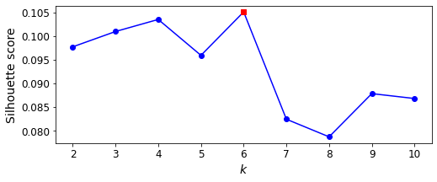
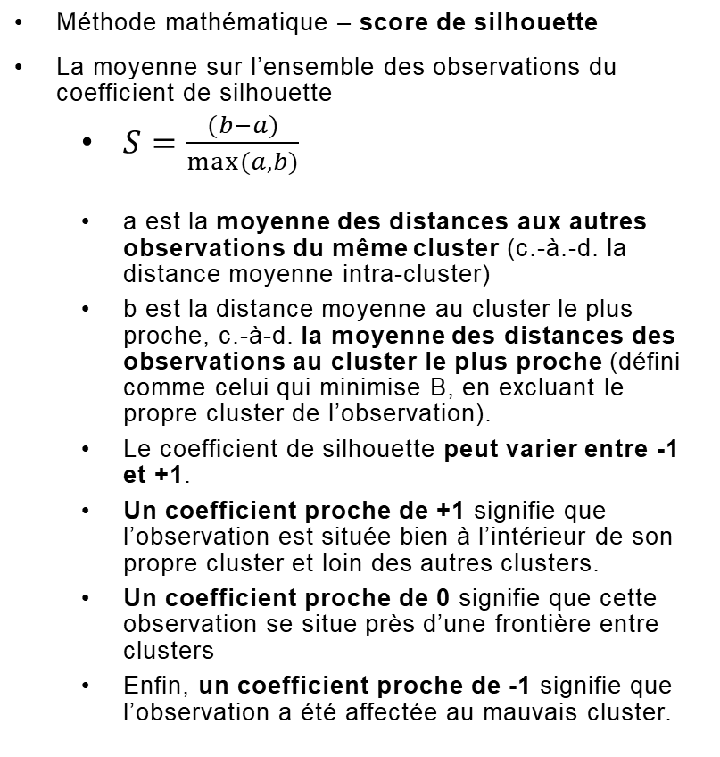
Modélisation
Choix du Nombre de clusters
Méthode mathématique – score de silhouette
La moyenne sur l’ensemble des observations du coefficient de silhouette
$S=\frac{(b−a)}{max⁡(a, b)}$
a est la moyenne des distances aux autres observations du même cluster (c.-à.-d. la distance moyenne intra-cluster)
b est la distance moyenne au cluster le plus proche, c.-à-d. la moyenne des distances des observations au cluster le plus proche (défini comme celui qui minimise B, en excluant le propre cluster de l’observation).
Le coefficient de silhouette peut varier entre -1 et +1.
Un coefficient proche de +1 signifie que l’observation est située bien à l’intérieur de son propre cluster et loin des autres clusters.
Un coefficient proche de 0 signifie que cette observation se situe près d’une frontière entre clusters
Enfin, un coefficient proche de -1 signifie que l’observation a été affectée au mauvais cluster.

Slide 13
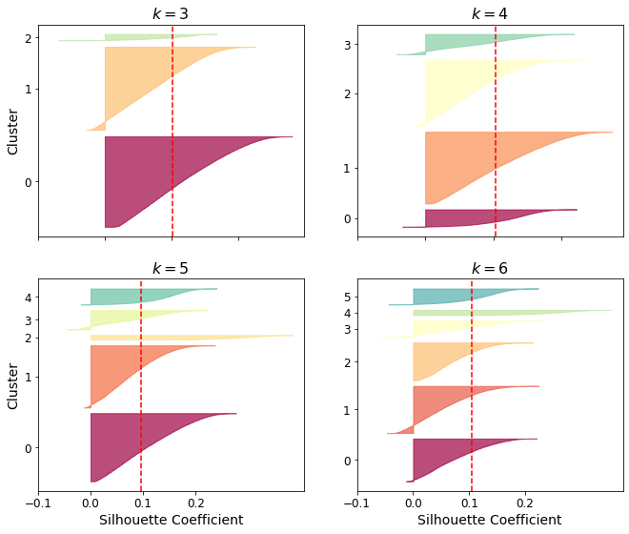
Modélisation
Choix du Nombre de clusters
Méthode mathématique – diagramme de silhouette
Visualisation encore plus informative en représentant graphiquement le coefficient de silhouette de chacune des observations, triées selon leur cluster d’affectation et selon la valeur du coefficient.
Dans chaque diagramme, un cluster est représenté par une forme ressemblant à un couteau, dont la hauteur indique le nombre d’observations que le cluster contient et la largeur les coefficients de silhouette tries de ces observations (plus c’est large, meilleur c’est).
La ligne pointillé indique le coefficient de silhouette moyen.
Sélection de 6 clusters

Slide 14
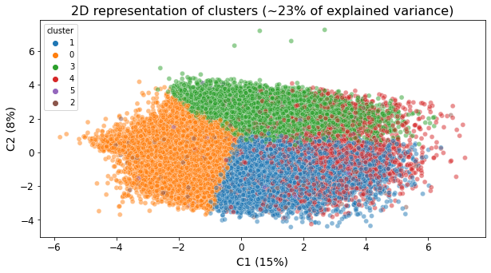
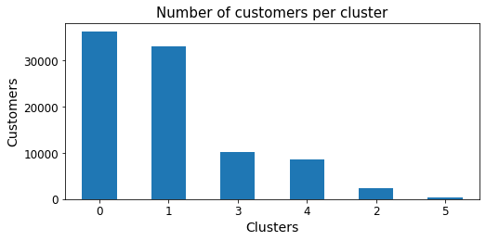
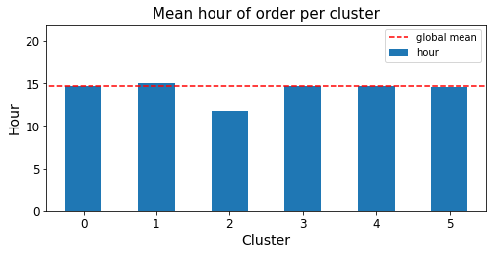
Analyse des clusters
Représentation en 2 dimensions des clusters
2 premières composantes issues de l’ACP
Des clusters qui sont très proches, voire se superposent
Alternative à l’ACP : t-SNE (temps d’execution long)
Effectif au sein des clusters
Majorité des clients dans les clusters 0 et 1
Puis dans les clusters 3 et 4…
…Minorité de clients dans les clusters 2 et 5

Slide 15
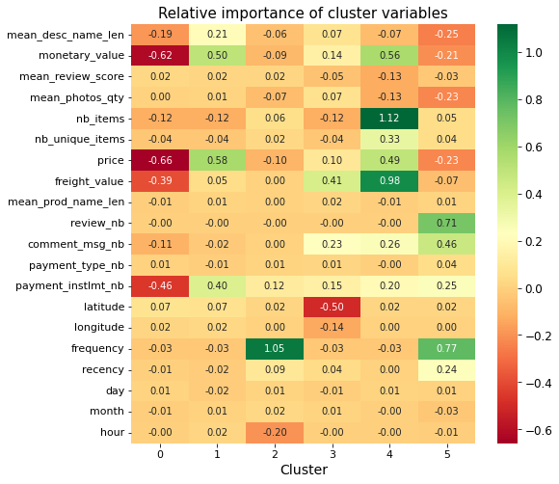
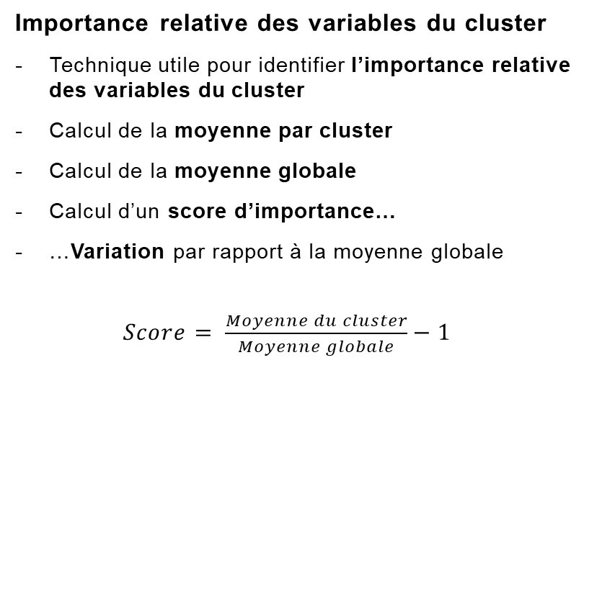
Analyse des clusters
Importance relative des variables du cluster
Technique utile pour identifier l’importance relative des variables du cluster
Calcul de la moyenne par cluster
Calcul de la moyenne globale
Calcul d’un score d’importance…
…Variation par rapport à la moyenne globale
$Score= \frac{Moyenne du cluster}{Moyenne globale}−1$

Slide 16
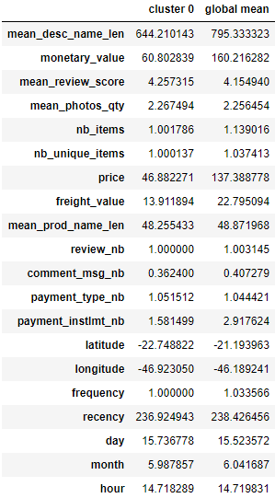
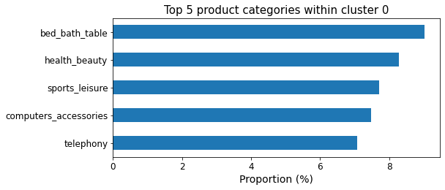
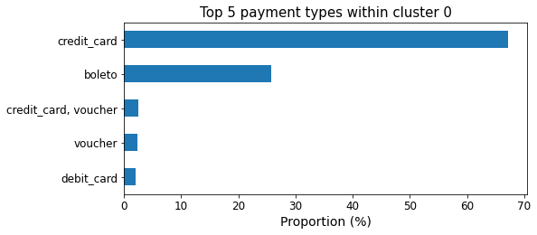
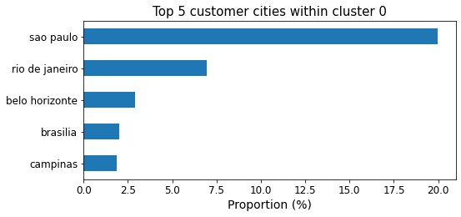
Analyse des clusters

Slide 17
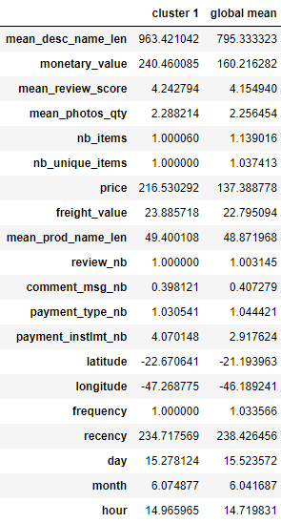
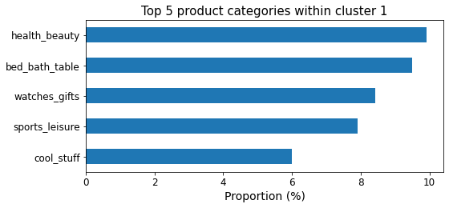
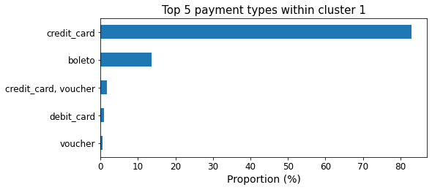
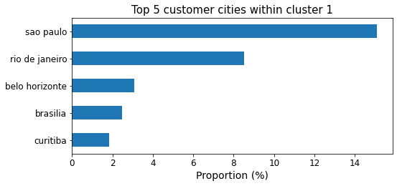
Analyse des clusters

Slide 18
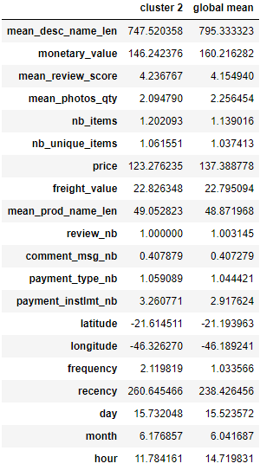
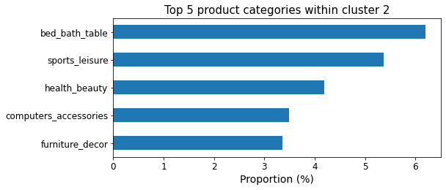
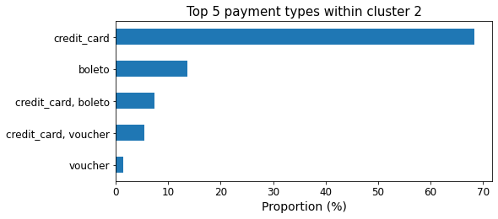
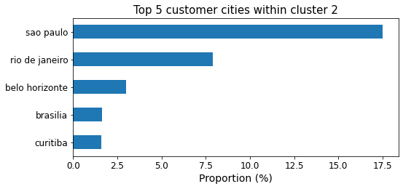
Analyse des clusters

Slide 19
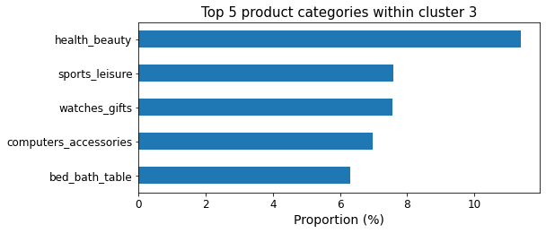
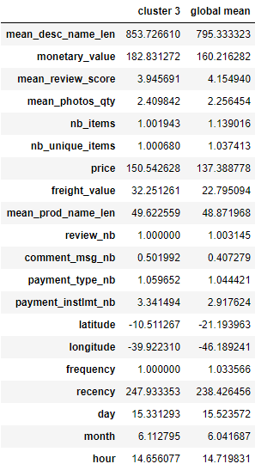
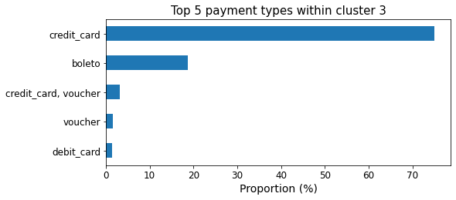
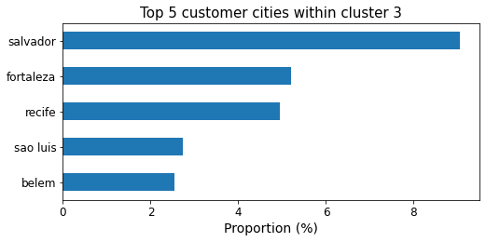
Analyse des clusters

Slide 20
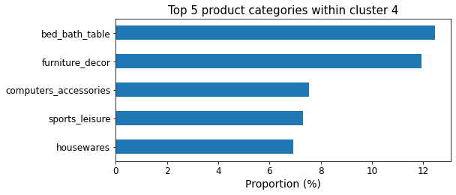
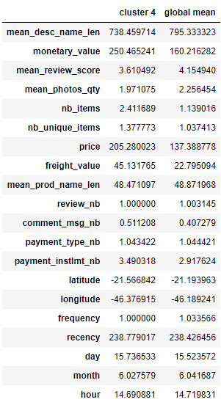
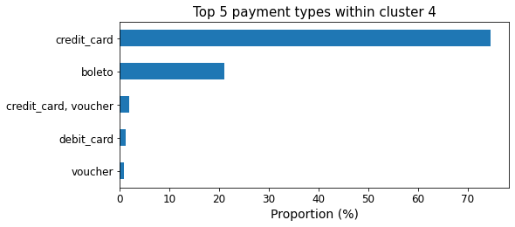
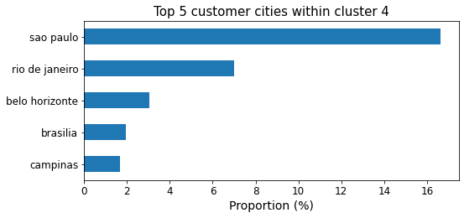
Analyse des clusters

Slide 21
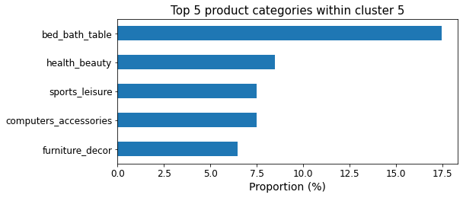
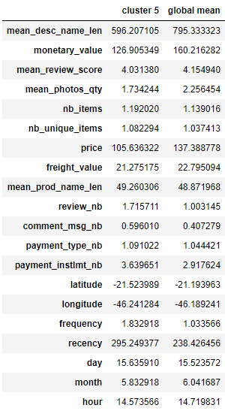
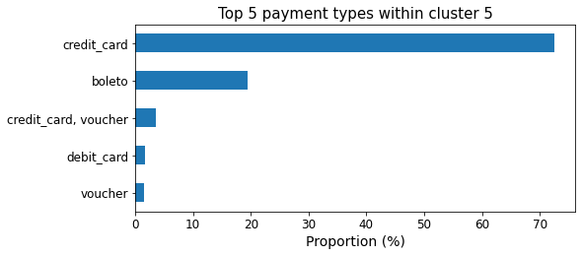
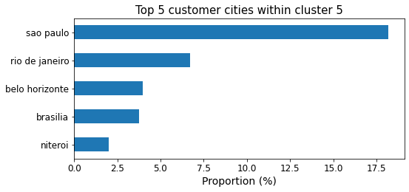
Analyse des clusters

Slide 22
Analyse des clusters
Synthèse
Cluster 0 : Groupe avec les dépenses les plus faibles (-62%), relativement peu d’échéance, les descriptions de produits sont plus courtes (-19%), ont commandé une seule fois, ont moins commenté.
Cluster 1 : Cluster avec l’une des valeurs monétaires les plus élevées (+50%), avec le nombre d’échéances de paiement le plus élevé (+40%). La description du produit est relativement plus grande (+21%)
Cluster 2 : Petit groupe de clients ayant commandé à plusieurs reprises (+105%), relativement plus tôt dans la journée, assez inactif.
Cluster 3 : Clients vivant loin du Brésil (par exemple le Portugal), avec des frais de ports élevée (+41%).
Cluster 4 : Groupe avec la valeur monétaire moyenne la plus élevée (+56%), avec beaucoup d’articles dans les commandes, les frais de ports les plus elevé (+98%), avec commentaires.
Cluster 5 : Cluster avec une valeur monétaire assez faible (-21%), ont acheté plus d’une fois, le plus grand nombre de notes et de commentaires, la plus grande récence (+24%), inactifs depuis longtemps.

Slide 23
Stabilité des clusters
Objectif : évaluer la stabilité de nos clusters.
Nous allons comparer, à l'aide de l'ARI, les clusters affectés aux clients ayant commandé en 2016 et 2017 (true labels) à leurs nouveaux clusters lorsqu'on rajoute de nouveaux clients ayant commandé en 2018 (new labels).
Tant que l'ARI reste comprise entre 0.6 et 1, alors on peut considérer que la prise en compte de nouveaux clients n'influence pas tellement la structure sous-jacente des clusters, et que notre modèle reste stable.
Si l'ARI devient inférieur à 0.6, alors les clusters deviennent obsolètes ; il devient nécessaire de mettre à jour nos clusters.
.fit()
.predict()
New labels
Données 2016 & 2017
Données 2018
.fit()
.predict()
True labels

Slide 24
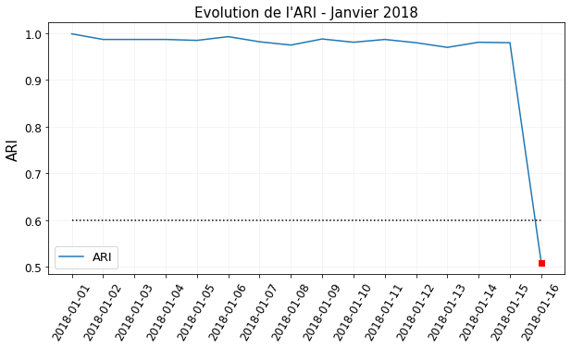
Stabilité des clusters
Résultat :
- l’ARI reste stable et élevée (moyenne à 0.98) après avoir considéré 3181 nouveaux clients ayant commandé du 1er au 15 janvier 2018
- Dégradation drastique de l'ARI au bout du seizième jours
Proposition de contrat de maintenance :
- Mise à jour du modèle toutes les 2 semaines

Slide 25
CONCLUSION
Segmentation clients via 2 approches :
Basé sur des règles métier (RFM), traditionnelle & facile à comprendre, simple à mettre en œuvre
Non supervisé (K-Means), prise en compte de nombreux indicateurs numériques, rapidité d’exécution
L’approche non supervisée nous donne 6 clusters de clients se distinguant selon 20 critères
Différentes opérations marketing pourront être mises en œuvre de selon la typologie de clients (campagne de mailing avec promotion ciblées)

